Slide 1



Slide 2

Que é?
A iniciativa Erasmus+ é un programa da Unión Europea para apoiar a educación, a formación, a xuventude e o deporte en Europa.
Para quen?
Alumnado (ESO, Bacharelato, Ciclos FP, Universidade), profesorado, PAS, e outros profesionais da Educación.

Slide 3
VANTAXES DO PROGRAMA ERASMUS:
O alumnado Erasmus é altamente valorado polas empresas, a nivel nacional e europeo.
Un estudo recente levado a cabo pola U.E. ten revelado que os estudantes que desfrutan dunha bolsa Erasmus teñen mellor acollida no mercado laboral.
Cinco anos despois de titular, a tasa de desemprego destes alumn@s é un 23% menor e teñen a metade de probabilidades de ser desempregados de longa duración.

Slide 4
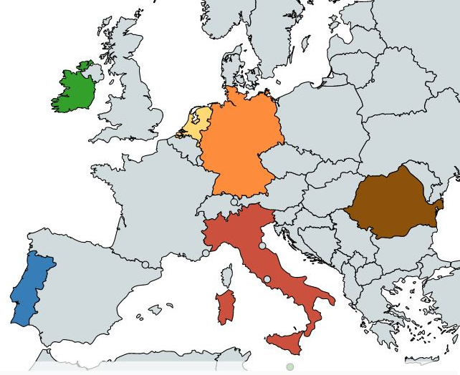
PAÍSES NOS QUE FIXEMOS MOBILIDADES
Portugal
Alemaña
Holanda
Italia
Irlanda
Malta
Rumanía

Slide 5
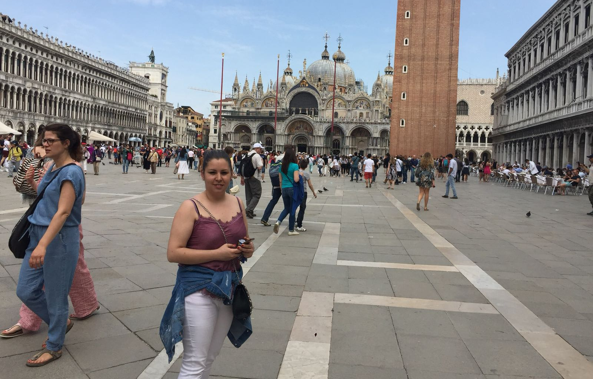
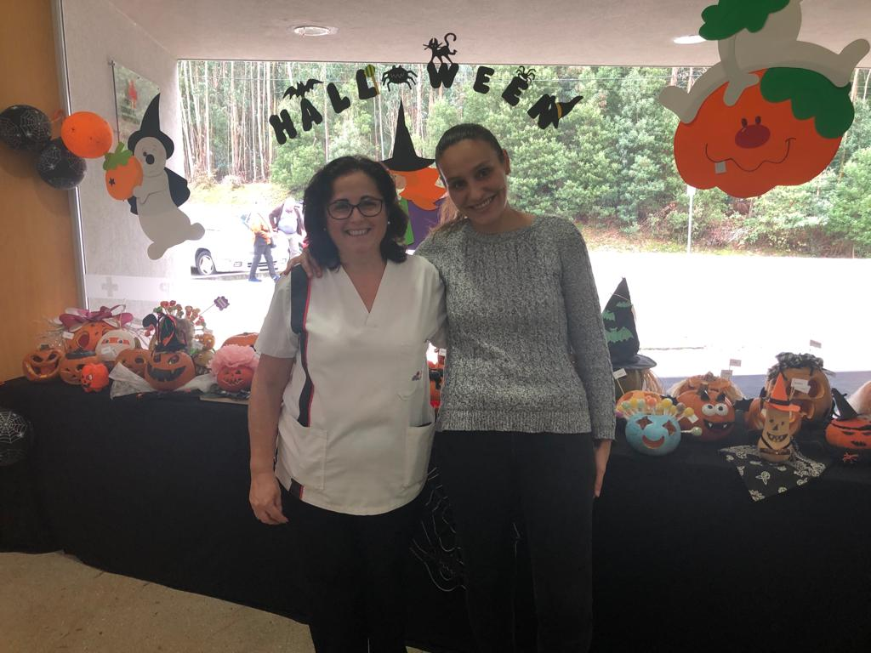
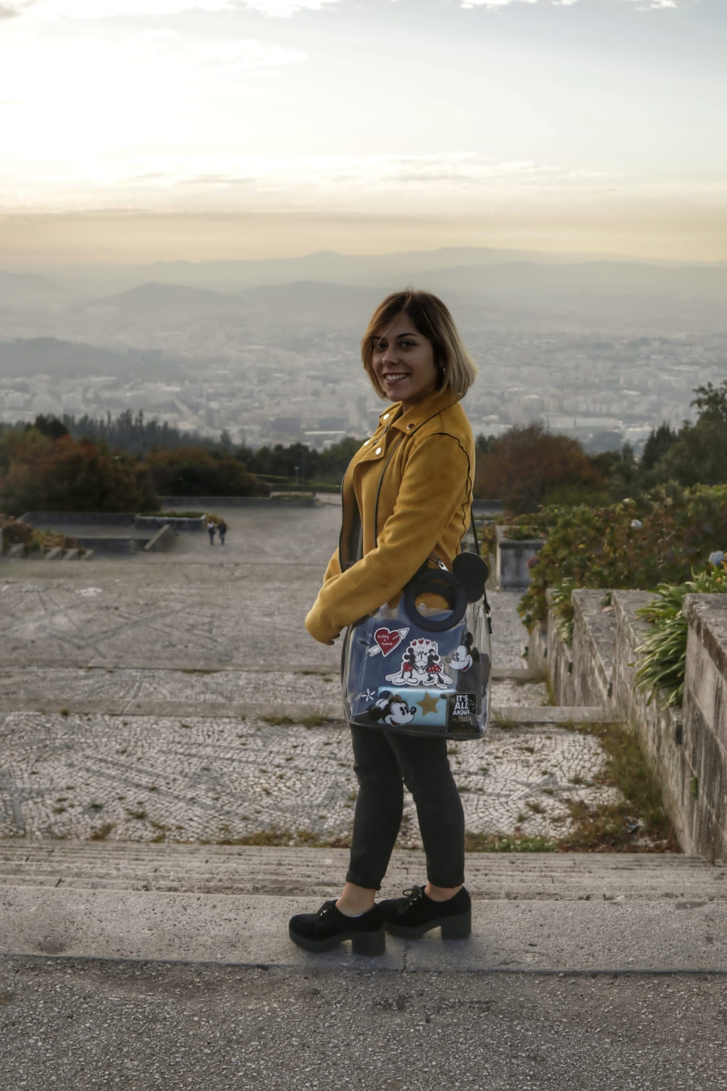
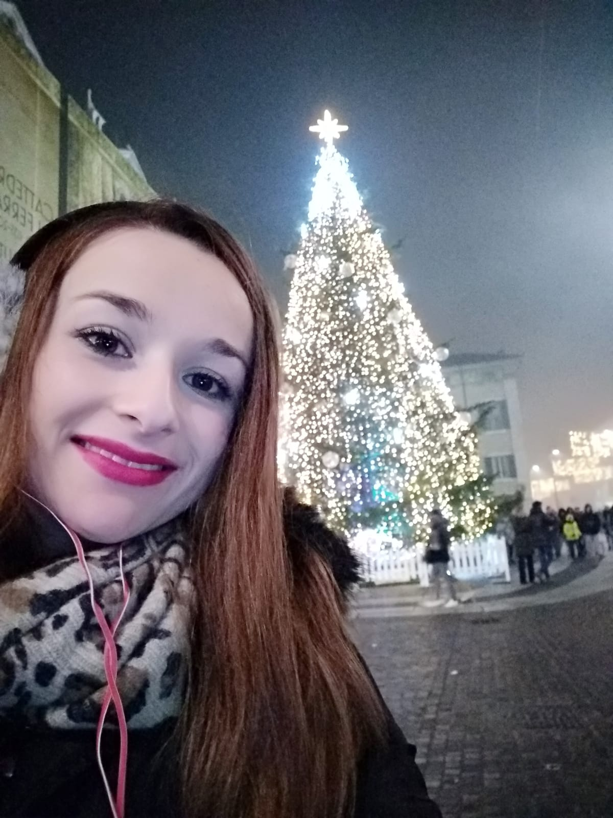
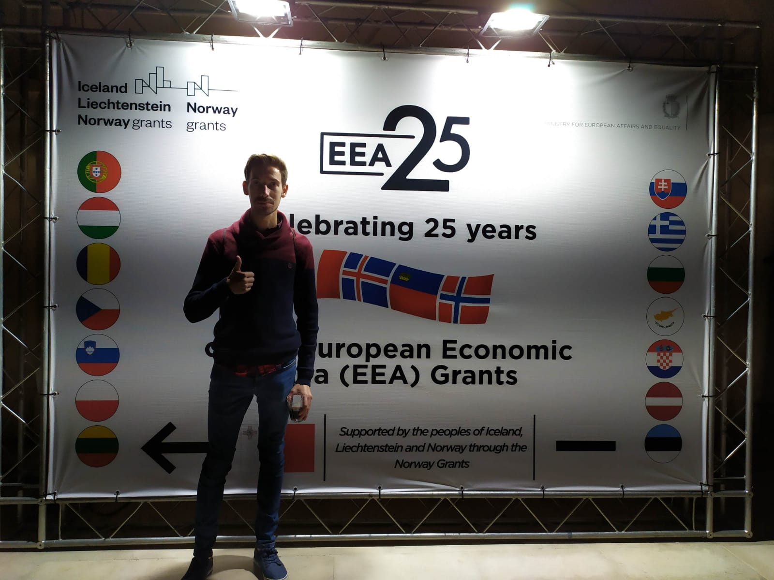
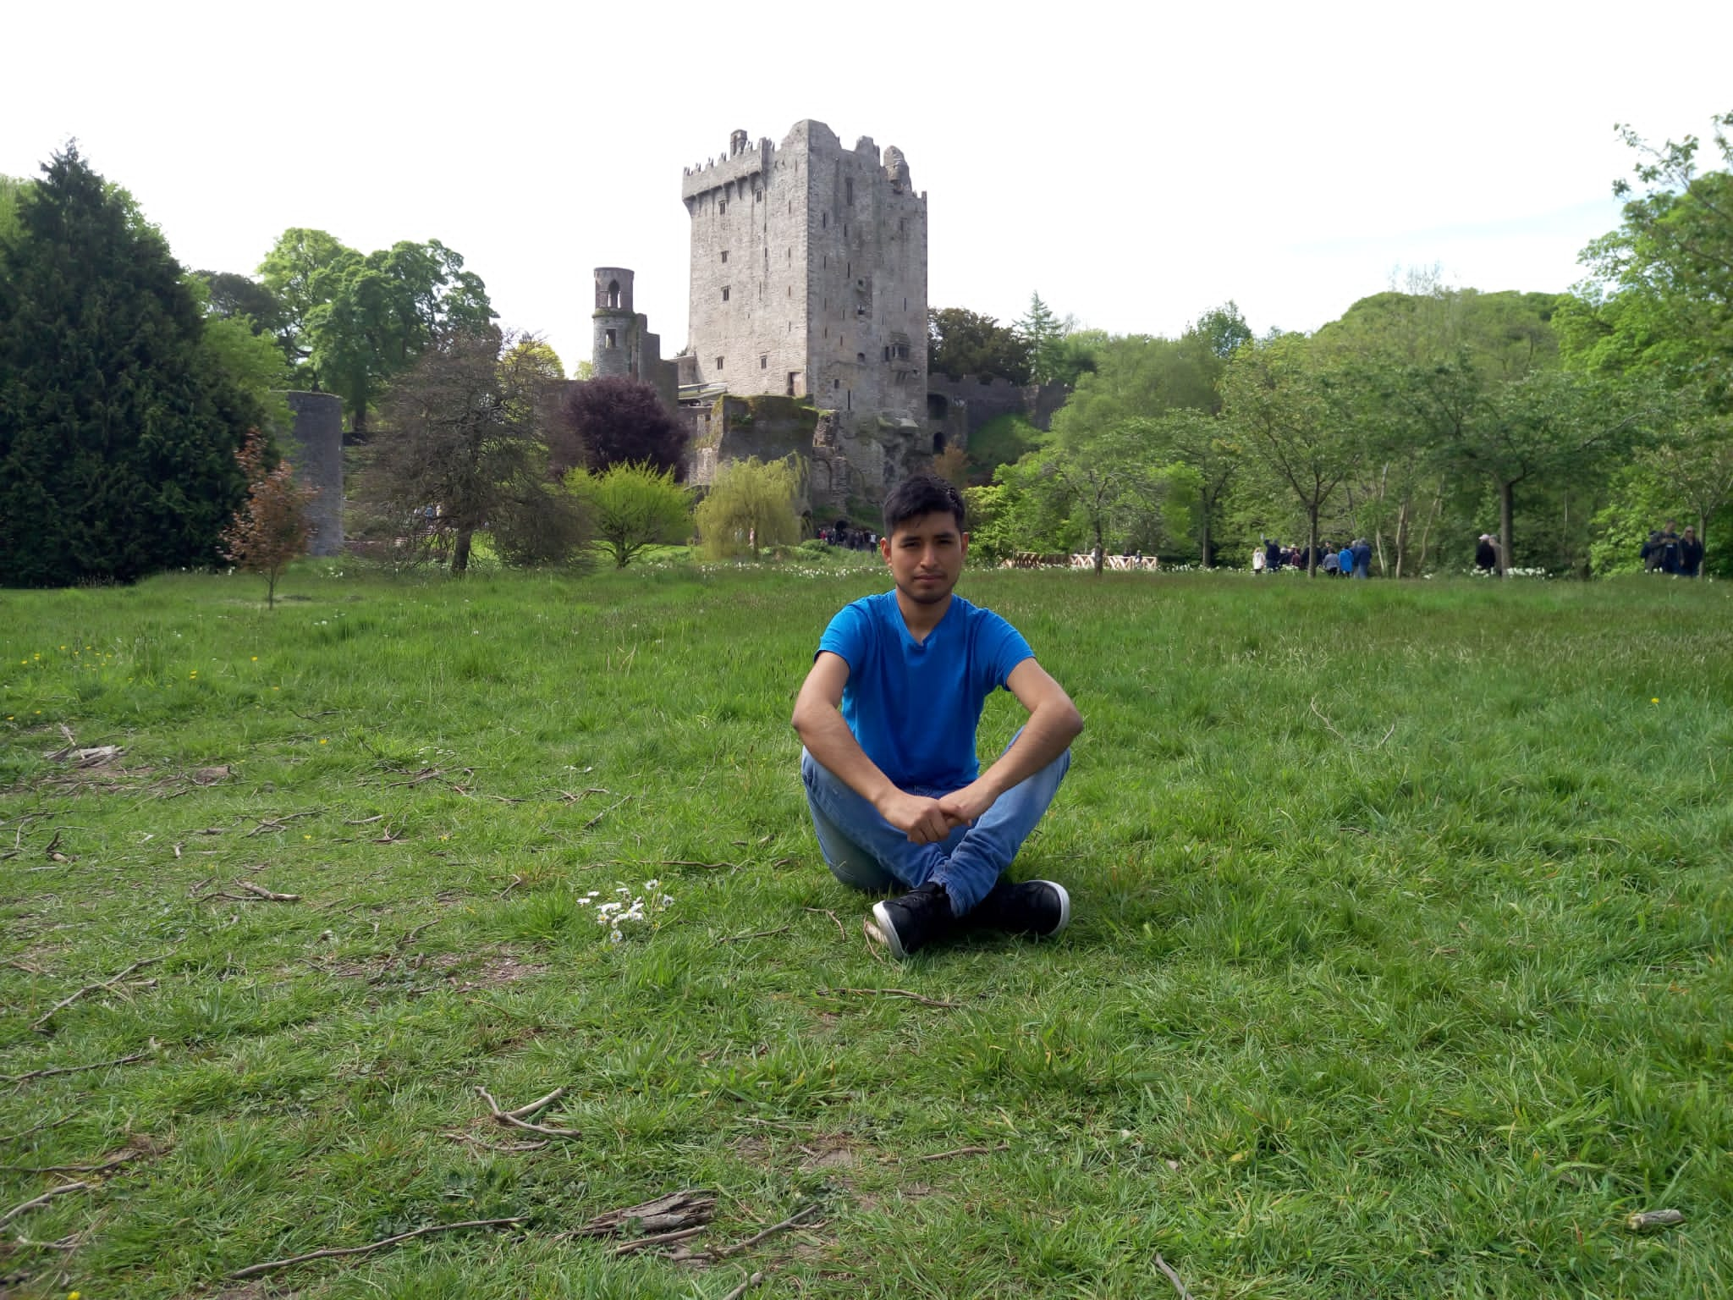
ITALIA (Milán)
PORTUGAL
(Valença)
PORTUGAL
(Braga)
MALTA
(St. Julians)
ITALIA (Bolonia)
IRLANDA
(Cork)

Slide 6
CONVOCATORIAS
CICLO SUPERIOR | EDUCACIÓN SUPERIOR
CICLO MEDIO E FP BÁSICA | FORMACIÓN PROFESIONAL

Slide 7
TIPOS DE MOBILIDADES
TIPO | DURACIÓN
REALIZAR AS PRÁCTICAS (FCT) | 3 MESES APROX.
RECENTEMENTE TITULADO/AS > 18 ANOS | MÍNIMO 6 MESES

Slide 8

APOIO LINGÜÍSTICO
Organizaranse clases de idiomas fora do horario escolar
Unha vez feita a selección comunicaranse os días e horarios

Slide 9

SEGUROS E COBERTURAS
SEGURO DA FCT
SEGURO PRIVADO (Responsabilidade Civil, de viaxe e S.Médico)
OBRIGATORIO LEVAR A TARXETA SANITARIA EUROPEA

Slide 10
EXEMPLOS DE AXUDAS ECONÓMICAS
CICLO MEDIO
(para unha estancia aproximada de 3 meses)
PAÍS | EXEMPLOS DE AXUDAS
PORTUGAL | 4.400 €
HOLANDA | 5.000 €
MALTA | 4.900 €
INICIALMENTE RECÍBESE O 80%

Slide 11
EXEMPLOS DE AXUDAS ECONÓMICAS
CICLO SUPERIOR
(para unha estancia aproximada de 3 meses)
PAÍS | EXEMPLOS DE AXUDAS
PORTUGAL | 1.200 € + 1.656 € *
HOLANDA | 1.400 € + 1.656 € *
MALTA | 1.200 € + 1.008 € *
INICIALMENTE RECÍBESE O 80%
* Esta axuda se cobra despois da mobilidade
(cantidade aproximada) Calculado para 16 semanas

Slide 12
POSIBILIDAD DE FACER AS PRÁCTICAS CON UNHA BECA CERO
MOBILIDADE CON IDÉNTICAS CONDICIÓNS PERO SEN RECIBIR AXUDA ECONÓMICA
0 €

Slide 13

Moitas grazas pola vosa atención
DÚBIDAS?
Correo electrónico de contacto:
p-internacionais@iesjohancarballeira.com

